Slide 1


露西的故事
第七組成員
蕭勝興
楊麗娟
朱育成

Slide 2

前 言
偉大成就
人物簡介
三人同行
一見鍾情

Slide 3

前 言
偉大成就
人物簡介
三人同行
一見鍾情

Slide 4

每个成功男人的背後
都有一个默默無聞的女人

Slide 5
前 言
偉大成就
人物簡介
三人同行
一見鍾情

Slide 6

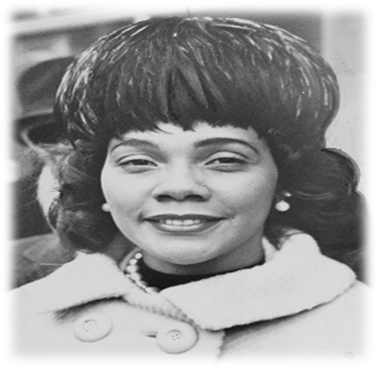
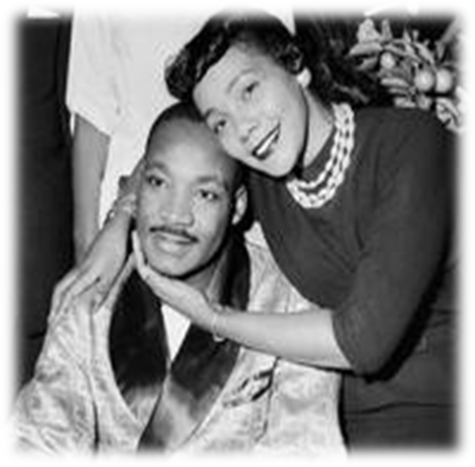
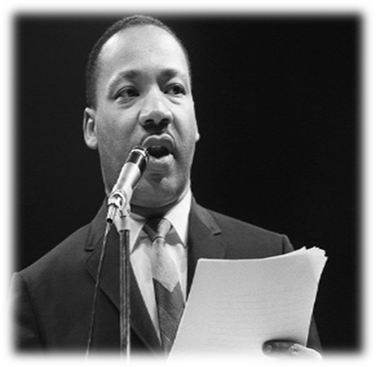
人物簡介
馬丁·路德·金恩
Luther King, Jr.
科麗塔·史考特
Coretta Scott King
露西
Lucy Melhuish

Slide 7
人物簡介
馬丁·路德·金恩
Luther King, Jr.
科麗塔·史考特
Coretta Scott King
露西
Lucy Melhuish

Slide 8
人物簡介
馬丁·路德·金恩
Luther King, Jr.
科麗塔·史考特
Coretta Scott King
露西
Lucy Melhuish

Slide 9
前 言
偉大成就
人物簡介
三人同行
一見鍾情

Slide 10

一見鍾情
起因之住院
經過之相識
發展之相知

Slide 11

起因之住院
1955年12月，
蒙哥馬利市員警當局以違反公共汽車座位隔離條令為由,逮捕了黑人婦女羅莎·帕克斯。 馬丁決定以此為契機,發動一次大規模的抵抗運動。那天,在激烈的衝突中,馬丁中彈了。

Slide 12


經過之相識
馬丁度過危險期後,醫生露西才松了口氣。 通過報紙,她早就熟悉這個男人,並深深敬佩他的勇氣和智慧,將他奉為偶像。 隨著馬丁一天天好轉,他們之間的交談也越來越多。

Slide 13

發展之相知
當馬丁出院時,他 對她說:「你願意和我一起工作嗎?」 露西當即答應,辭掉了自己的工作。 是的,她愛他,惟願此後人生的每一天都陪在他身邊,即便成不了他的妻子,就那樣默默地看著他,也足以令人欣慰。 同時,她也非常渴望能為種族平等貢獻力量。

Slide 14
前 言
偉大成就
人物簡介
三人同行
一見鍾情

Slide 15





三人同行
重逢
尋找
離開
相遇

Slide 16
前 言
偉大成就
人物簡介
三人同行
一見鍾情

Slide 17

偉大成就
死亡1968年4月4日下午6时左右，馬丁遇刺身亡
堅守 1969年科雷塔成立了非暴力社會改革中心。1981年在亞特蘭大市成立了馬丁中心博物館
1986年1月成立馬丁·路德·金全國紀念日

Slide 18
The end

